Slide 1
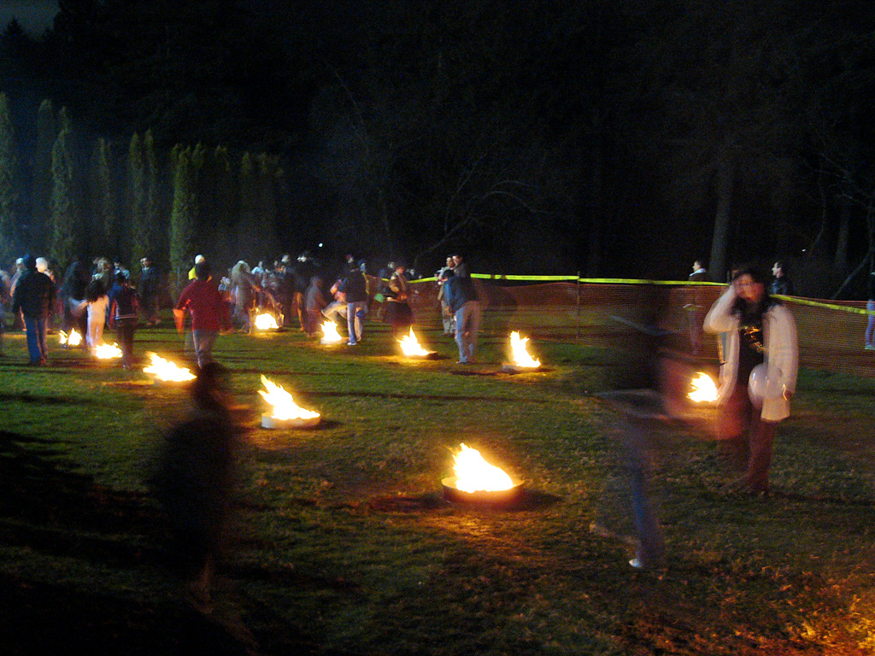
یکی از آئینهای سالانه ایرانیان چهارشنبه سوری یا به عبارتی دیگر چارشنبه سوری است. ایرانیان آخرین سه شنبه سال خورشیدی را با بر افروختن آتش و پریدن از روی آن به استقبال نوروز می روند.

Slide 2
مردم در این روز برای دفع شر و بلا و برآورده شدن آرزوهایشان مراسمی را برگزار می کنند که ریشه اش به قرن ها پیش باز می گردد.
مراسم ویژه آن در شب چهارشنبه صورت می گیرد برای مراسم در گوشه و کنار کوی و برزن نیز بچه ها آتش های بزرگ می افروزند و از روی آن می پرند و ترانه (سرخی تو از من ، زردی من از تو ) می خوانند.

Slide 3
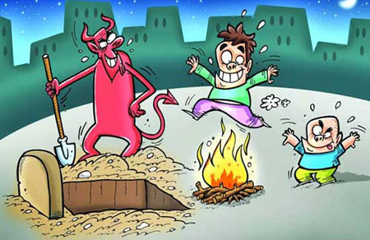
نحوه پیشگیری از حوادث ناشی از چهارشنبه سوری
هرگونه بی توجهی به نکات ایمنی و سهل انگاری در برپایی مراسم چهارشنبه سوری می تواند زیان های جانی و مالی سنگین و غیر قابل جبرانی را در پی داشته باشد.

Slide 4
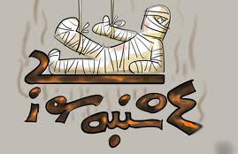
از حمل مواد محترقه و آتش گیر و انفجاری حتی به مقادیر بسیار کم، در جیب لباس و کیف جداً خودداری کنید.
مواد آتش بازی (منفجره و محترقه) را به طرف افراد دیگر پرت نکنید.
از آتش زدن لاستیک، هیزم، کارتن خالی و امثال آن چه در واحدهای مسکونی و چه در معابر ، کوچه و خیابان خودداری نمایید.

Slide 5
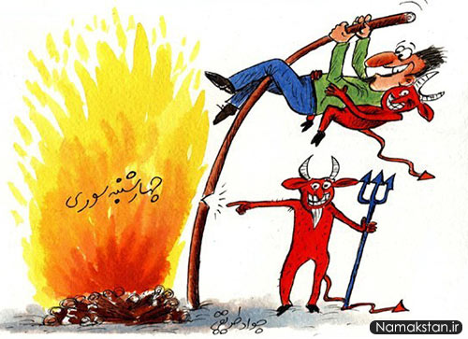
از پرتاب مواد آتش زا مانند فشفشه و موشک بر روی درخت ها، بام و بالکن منازل که از عوامل عمده بروز آتش سوزی است جداً خودداری کنید.
از قرار دادن ظروف تحت فشار از جمله کپسول، اسپری، حشره کش ها و غیره بر روی آتش خودداری شود.
از برپایی آتشهای حجیم و غیرقابل مهار خودداری کنید .

Slide 6
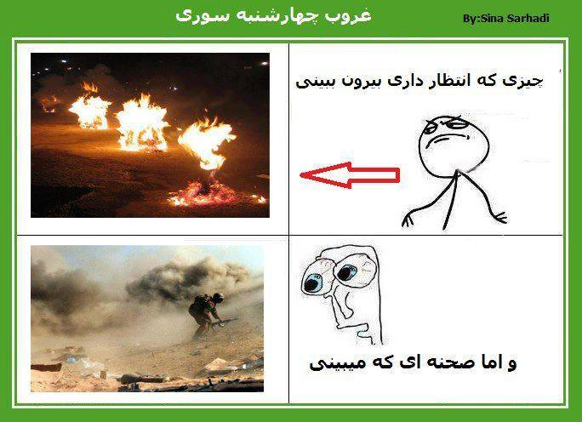

Slide 7
در صورت بروز هرگونه حریق و یا حادثه ضمن حفظ خونسردی در اسرع وقت با شماره تلفن ۱۱۵ مرکز مدیریت حوادث و فوریتهای پزشکی و ۱۲۵ ستاد فرماندهی سازمان آتش نشانی تماس گرفته و مراتب را با ذکر نوع حادثه و نشانی دقیق اطلاع دهید.

Slide 8
پیشاپیش عیدتون مبارک ...

